Slide 1


Pracownia programów użytkowych
Meterologia
Zebrał i opracował : Maciej Belcarz

Slide 2
Przedmioty badań meteorologii
.
Temperatura powietrza
Ciśnienie powietrza
.
Gęstość powietrza
.
Wilgotność powietrza
.
Ruchy pionowe powietrza
.
Chmury i opady
Wiatry dolne i górne
.
Widzialność
.
Masy powietrza i fronty
.
Układy ciśnienia
.

Slide 3
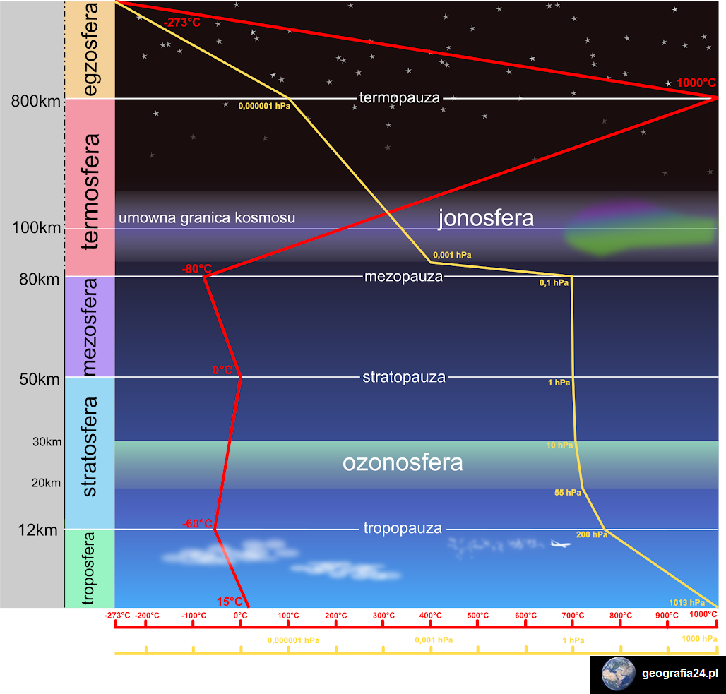
Warstwy atmosfery ziemskiej

Slide 4
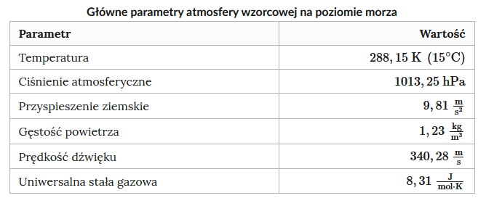
Międzynarodowa Atmosfera Wzorcowa
International Standard Atmosphere (ISA)
to przyjęty stan atmosfery od poziomu morza do wysokości o stałym składzie powietrza przy powierzchni ziemi oraz stałych wartościach elementów meteorologicznych na poziomie morza. Wartości te stanowią podstawę kalibracji przyrządów tj. wysokościomierz barometryczny.

Slide 5
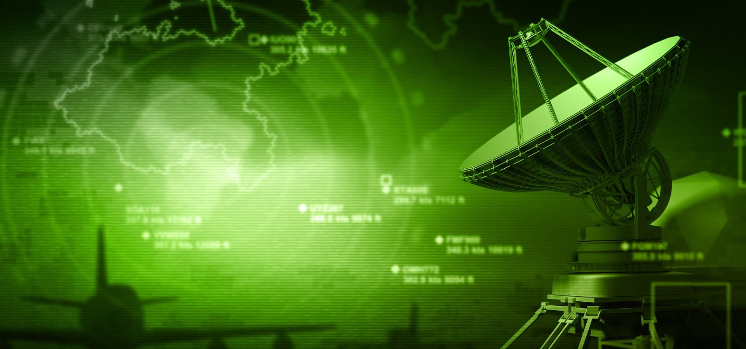
INFORMACJE POGODOWE
Raporty powierzchniowe
tworzone przez stacje raportujące na lotniskach w cyklach 1 lub 3 godzinnych. Przekazywane także przez kapitanów okrętów.
Dane w wyższych warstw atmosfery:
przekazywane przez radiosondy podwieszone pod balonami na wys. ok 30 km. Uzupełniane przez kapitanów samolotów.
Radio i satelita:
naziemne stacje radarowe przekazują dane o przemieszczających się obszarach opadów.
Satelity dostarczają raporty wizualne o przemieszczających się chmurach.
Łączność:
za pomocą dalekopisów i faksów odbywa się światowa wymiana raporótw pogodowych AFTN Aeronautical Fixed Telecommunication Network,
SYNOP surface synoptic observations

Slide 6
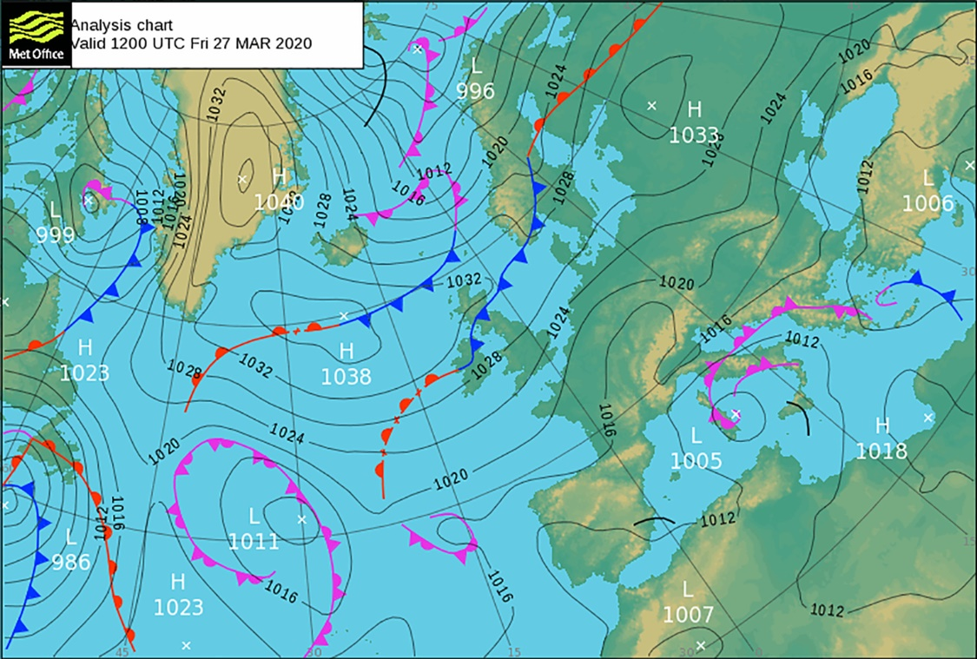
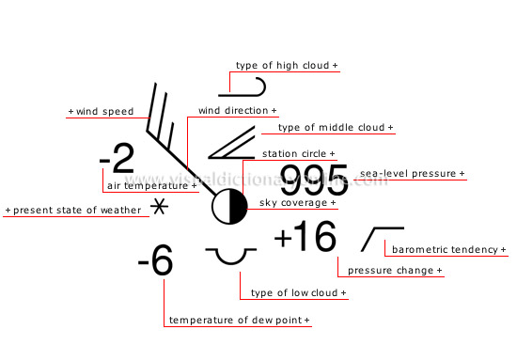
MAPY SYNOPTYCZNE
Opracowywane zazwyczaj na główne godziny synoptyczne : 6:00, 12:00, 18:00,00:00.
Na mapach umieszcza się małe kółka (krążki) lokalizujące stacje meteo.
Raportowana pogoda jest przedstawiana za pomocą ujednoliconego wzoru

Slide 7
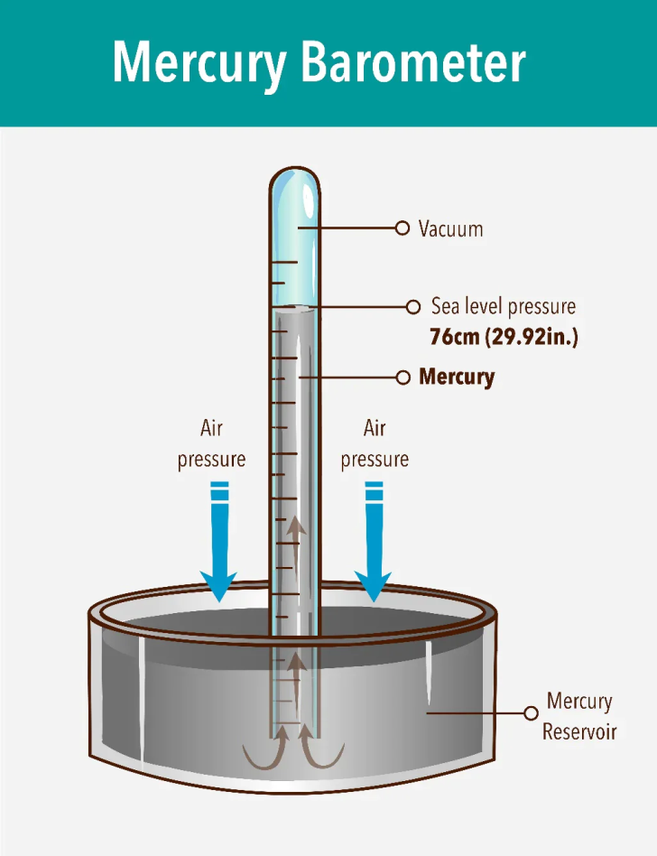
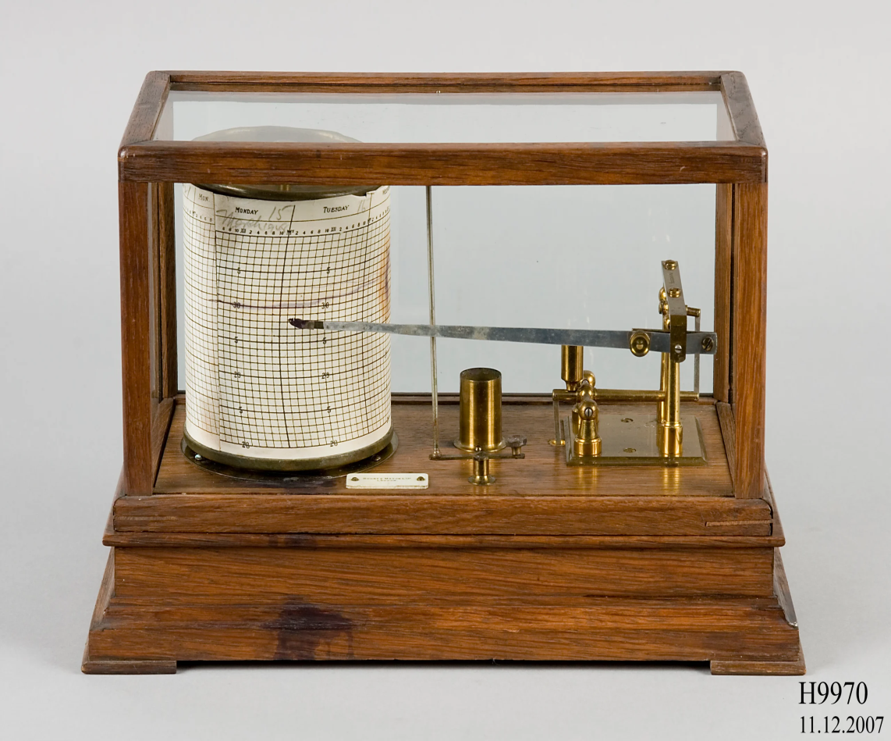
Ciśnienie powietrza
To siła z jaką słup powietrza działa na powierzchnię ziemi do pola tej powierzchni.
Jednostka : hektopaskale : hPa
Barometr rtęciowy
Barometr aneroidowy
badania prędkości zmian ciśnienia

Slide 8
RODZAJE CIŚNIENIA
QFE
Ciśnienie lokalne na poziomie lotniska
QNH
Ciśnienie lokalne sprowadzone do poziomu morza
QNE
Ciśnienie standardowe 1013,25 hPa

Slide 9
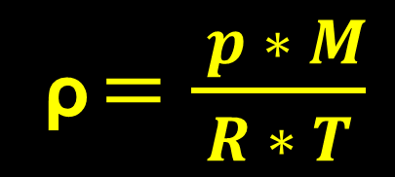
Gęstość powietrza
To stosunek masy powietrza do jego objętości. W układzie SI jest mierzona w jednostkach (kg/m³). Na poziomie morza w temperaturze 20 °C powietrze suche ma gęstość około 1,2 kg/m³. Gęstość powietrza maleje wraz ze wzrostem wysokości i odpowiednio spadkiem ciśnienia.
ρ $=\frac{ p ∗ M}{R ∗ T}$
ρ – gęstość [kg/m³]
p – ciśnienie [Pa]
M – masa molowa dla powietrza
T – temperatura bezwzględna
R – uniwersalna stała gazowa

Slide 10
Temperatura powietrza
Jedna z podstawowych wielkości fizycznych w termodynamice. Temperatura jest związana ze średnią energią kinetyczną ruchu i drgań wszystkich cząsteczek tworzących dany układ i jest miarą tej energii
Skale pomiaru
Fahrenheita (F)
Punkt zamarzania wynosi 32 stopnie, wrzenia 212 stopni
Kelvina (K)
Punkt zamarzania wynosi 273stopnie
Celcjusza (C)
Ciśnienie standardowe 1013,25 hPa

Slide 11
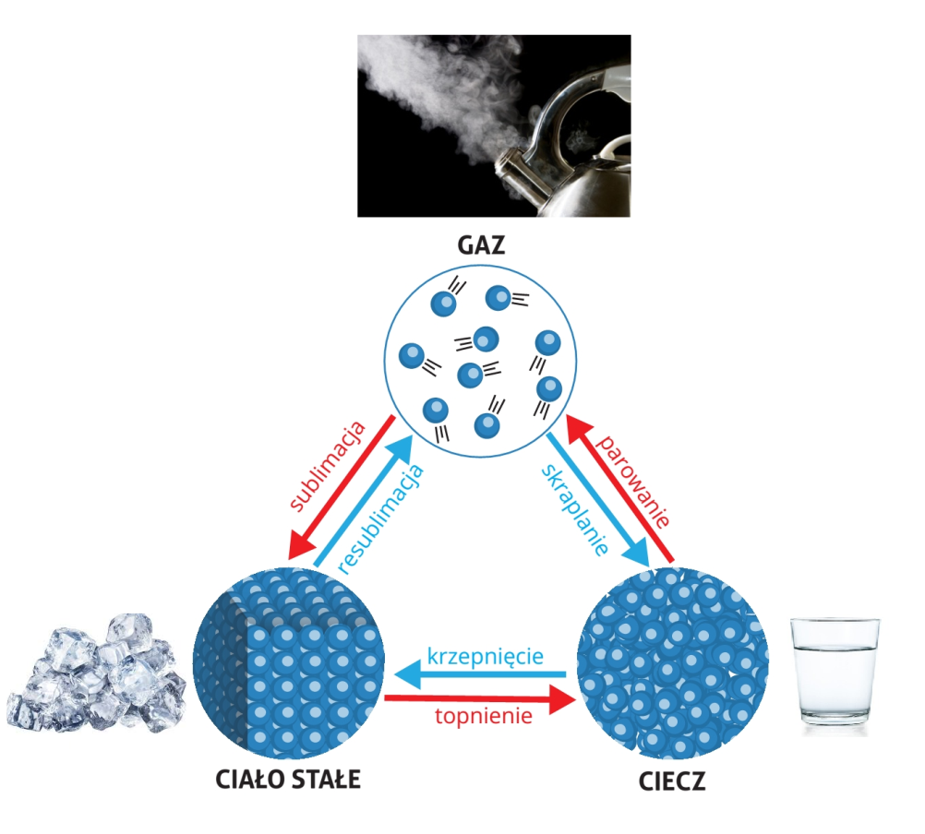
Wilgotność powietrza
Zawartość pary wodnej w powietrzu zwykle wyrażana w %.
Zawartość pary wodnej w jednostce objętości to to
wilgotność bezwzględna (HMR).

Slide 12
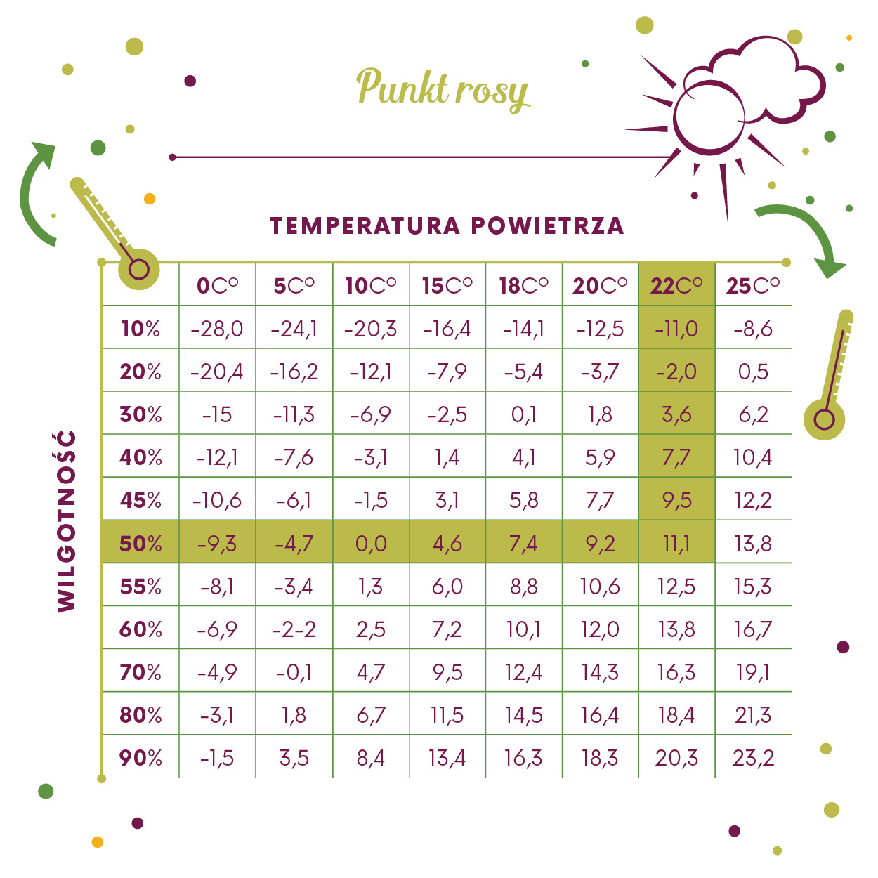
Wilgotność powietrza – punkt rosy
To temperatura do jakiej musi zostać schłodzone powietrze, aby nastąpiła saturacja (wysycenie) – jego wilgotność względna wynosi 100%. Ochłodzenie nasyconego powietrza prowadzi do kondensacji i powstawania rosy, chmur i mgły.
Do pomiaru wilgotności stosuje się układ 2 termometrów : SUCHEGO I MOKREGO.

Slide 13
Turbulencje: chaotycznie poruszające się wiry i strumienie powietrza w atmosferze ziemskiej.
TURBULENCJE
TERMICZNE
Zmiany temperatury powodują ruchy konwekcyjne mas powietrza powodując zakłócenia przepływu wiatrów
MECHANICZNE
Wiatry wiejące w okolicach przeszkód terenowych są zmuszane do unoszenia i opadania (Gibraltar)
W CHMURACH
Powietrze w chmurach opada zgodnie z siłą grawitacji pociągając inne masy powietrza

Slide 14
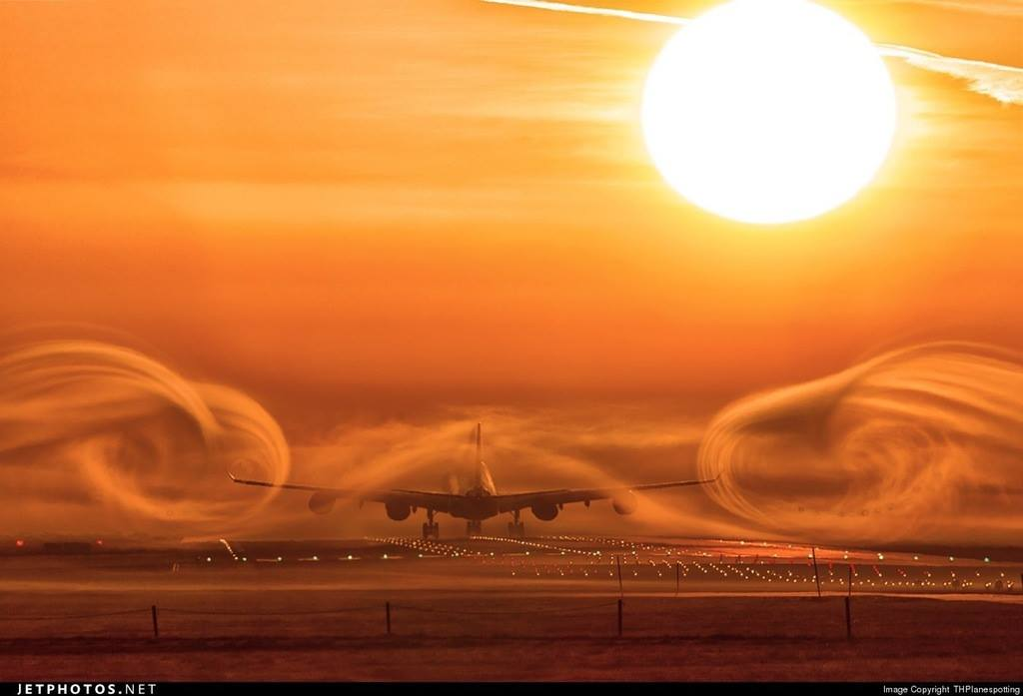
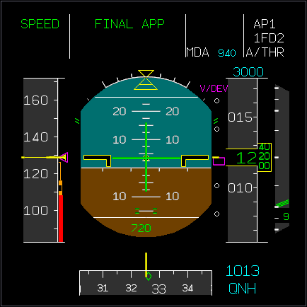
Siła turbulencji
LIGHT – niewielkie zmiany wysokości i przechylenia samolotu odczuwane jako rytmiczne podskoki
MODERATE – oscylacja prędkości 15-25 kts, odczuwana jako intensywne podskoki
SEVERE – gwałtowne zmiany wysokości 25 kts <, można stracić kontrole nad samolotem.

Slide 15
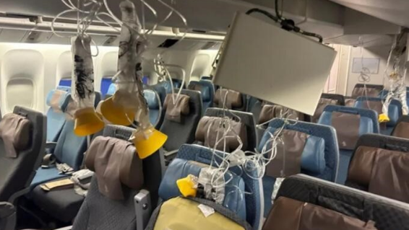
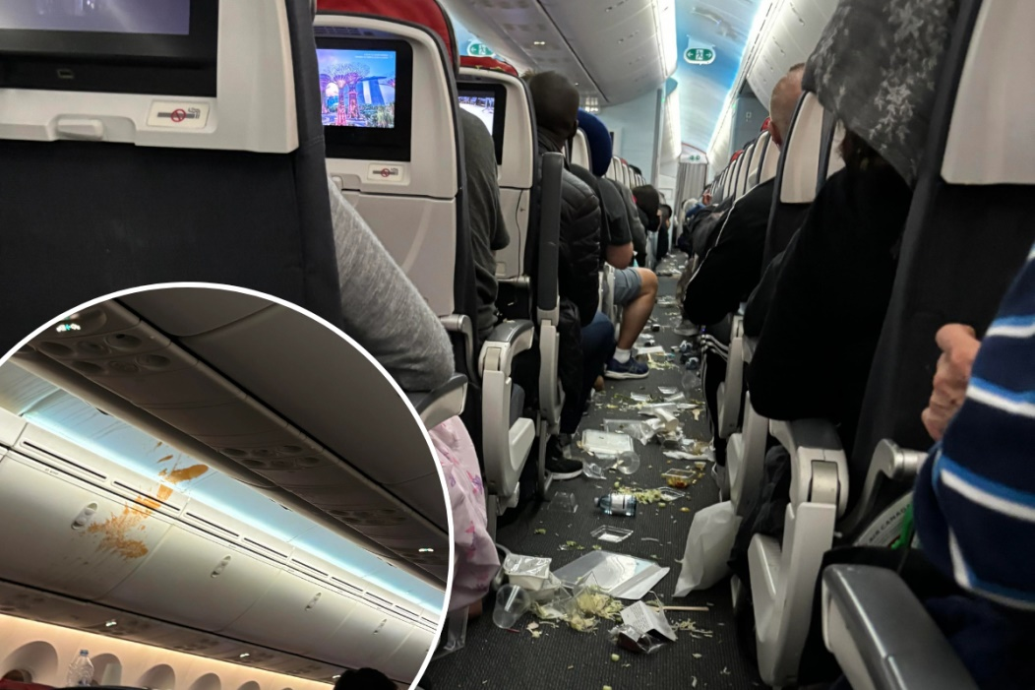
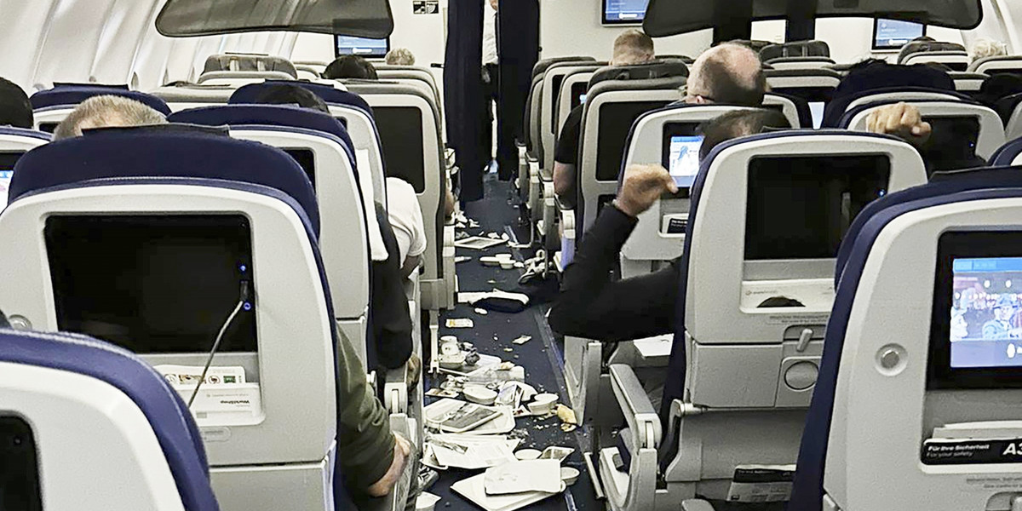
Wnętrze samolotu po silnych turbulencjach

Slide 16
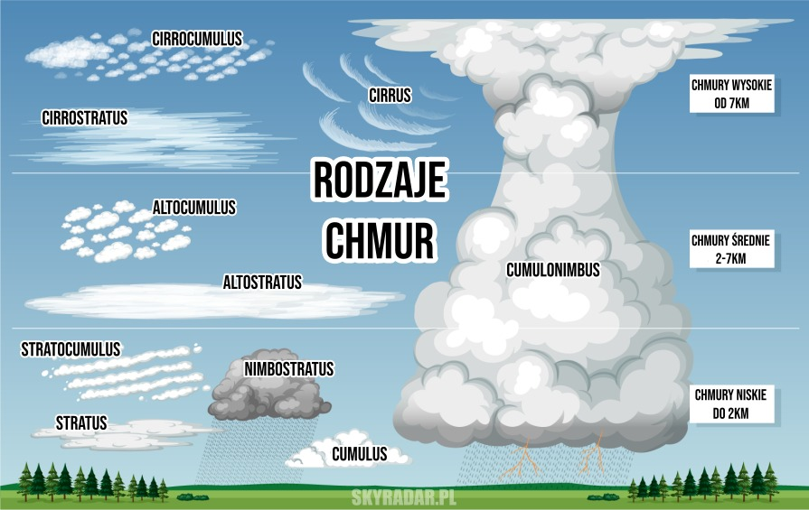
CHMURY
Zawiesiny drobnych kropelek wody lub kryształów lodu lub ich mieszanina. Białe gdy są oświetlane przez słońce. Życie chmury to ok 15-20 min. Wyjątkiem są Cumulonimbusy, których rozwój i zaniknięcie trwa 2-3 godziny.

Slide 17
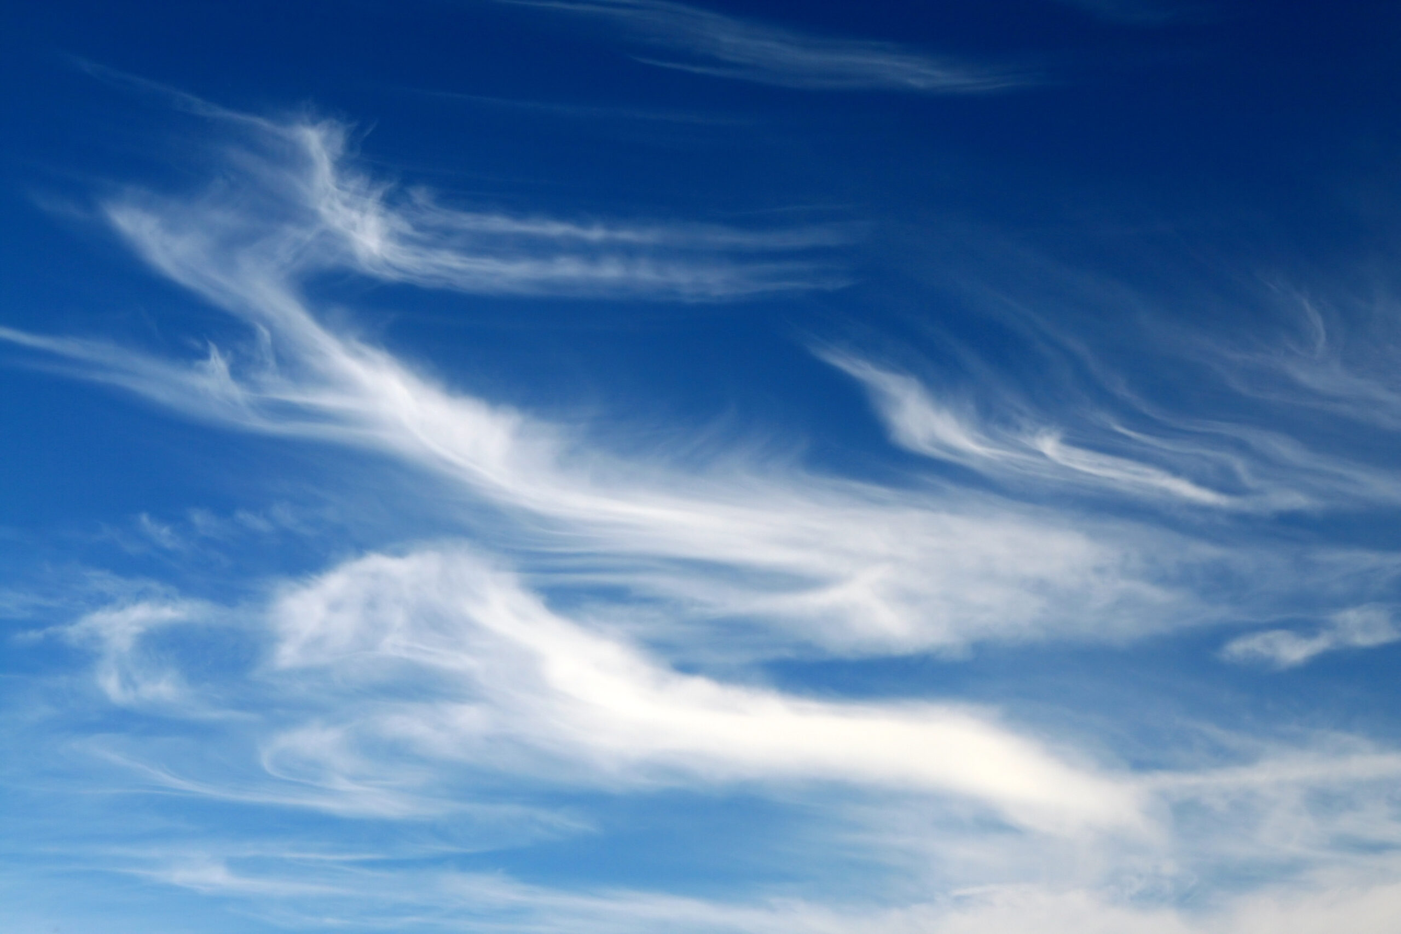
Cirrus

Slide 18
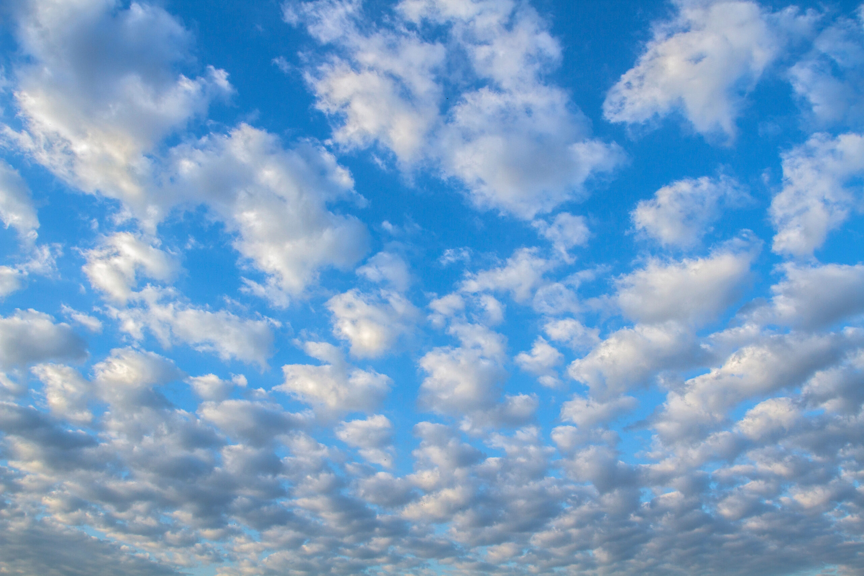
Cirrocumulus

Slide 19
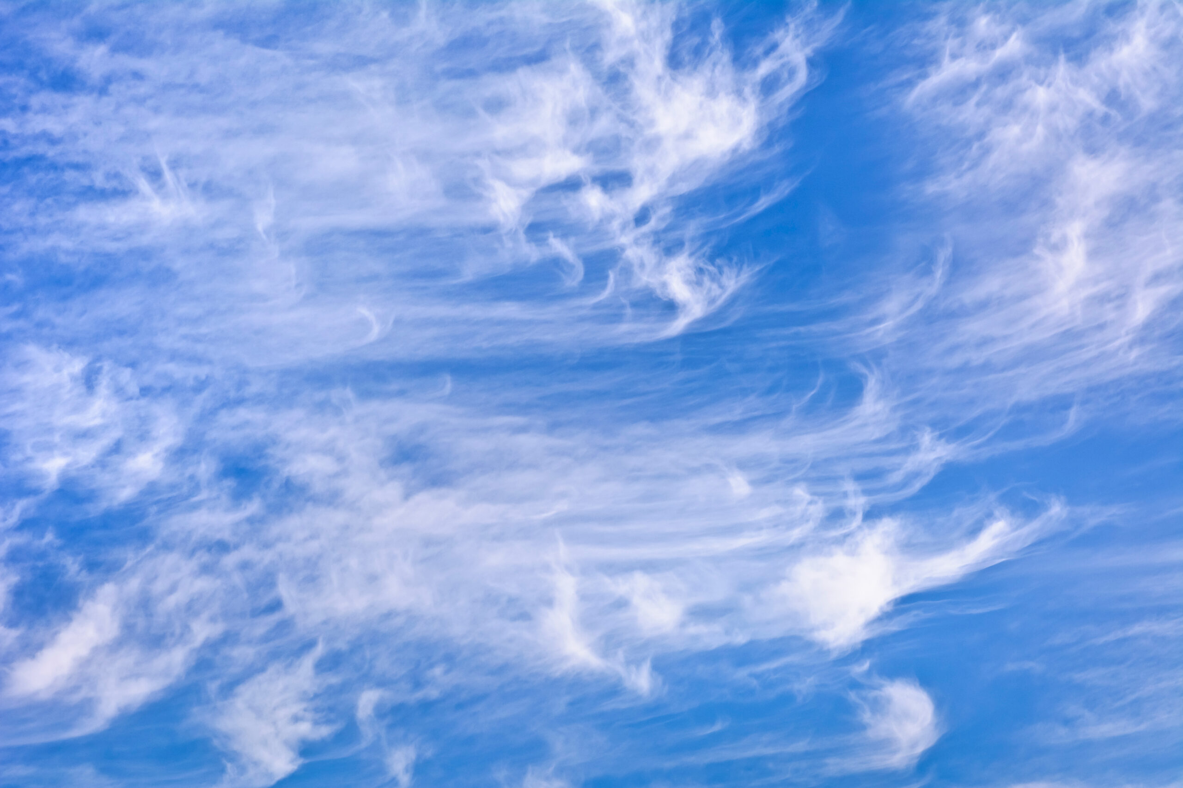
Cirrostratus

Slide 20

Altocumulus

Slide 21

Altostratus

Slide 22
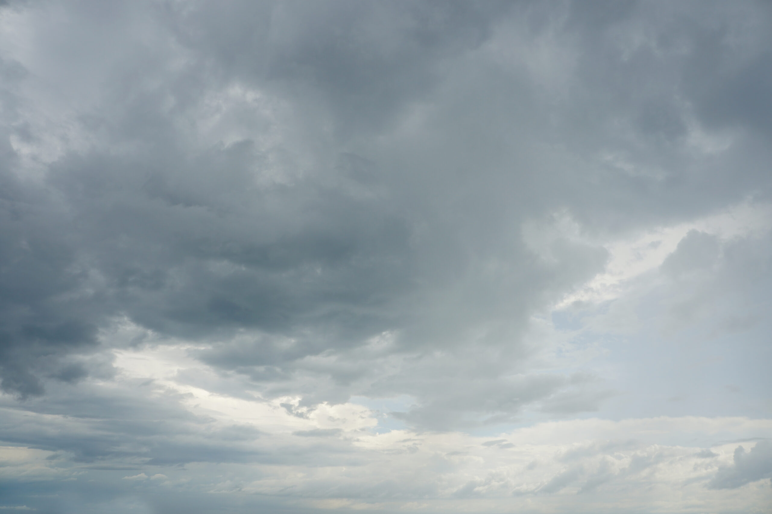
Nimbostratus

Slide 23
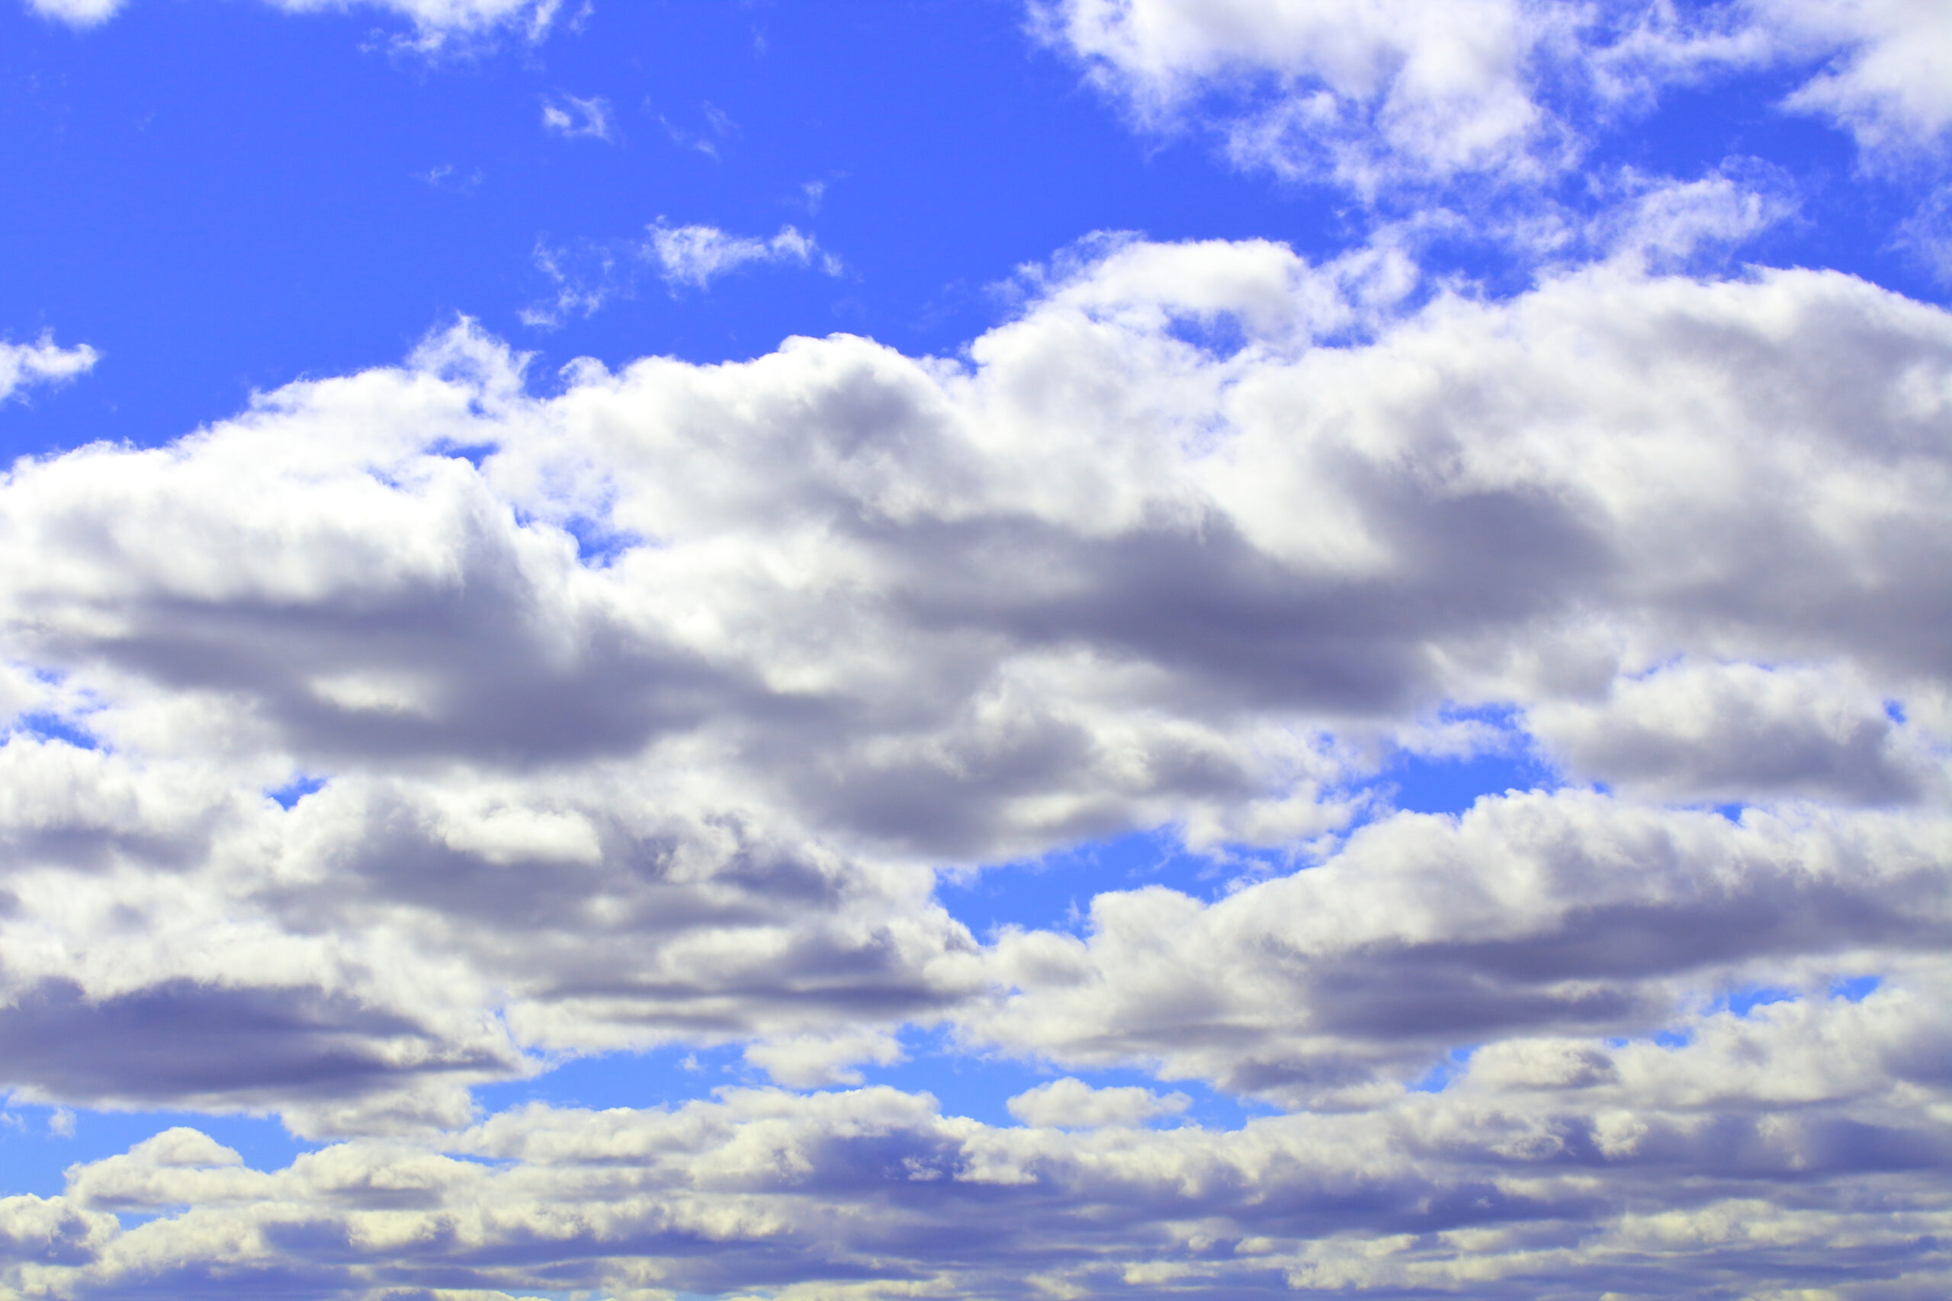
Stratocumulus

Slide 24
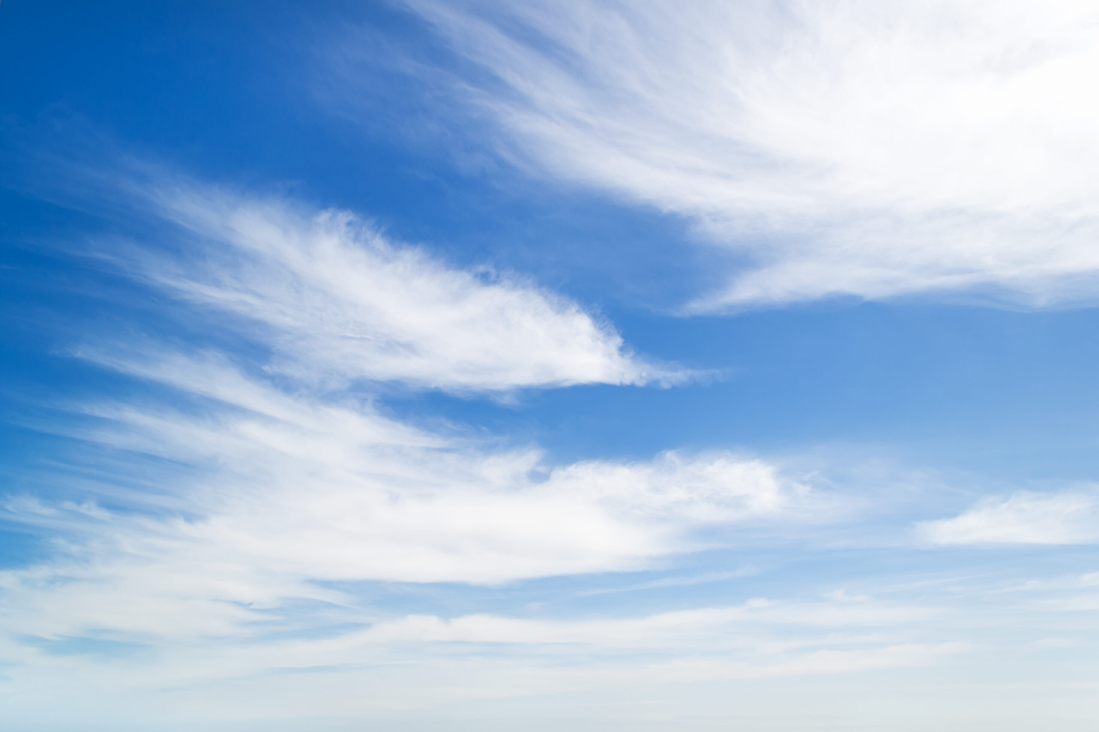
Stratus

Slide 25
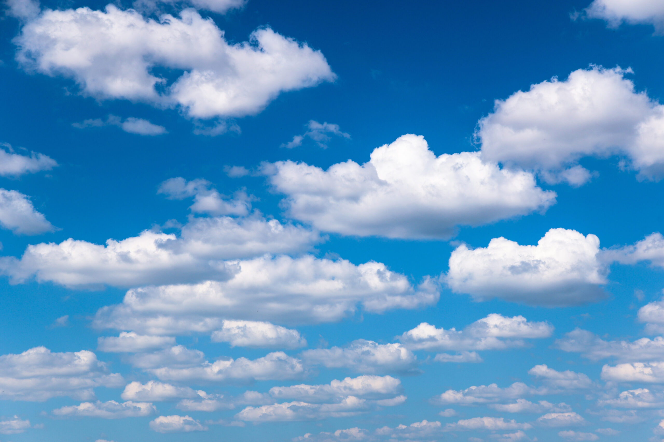
Cumulus

Slide 26
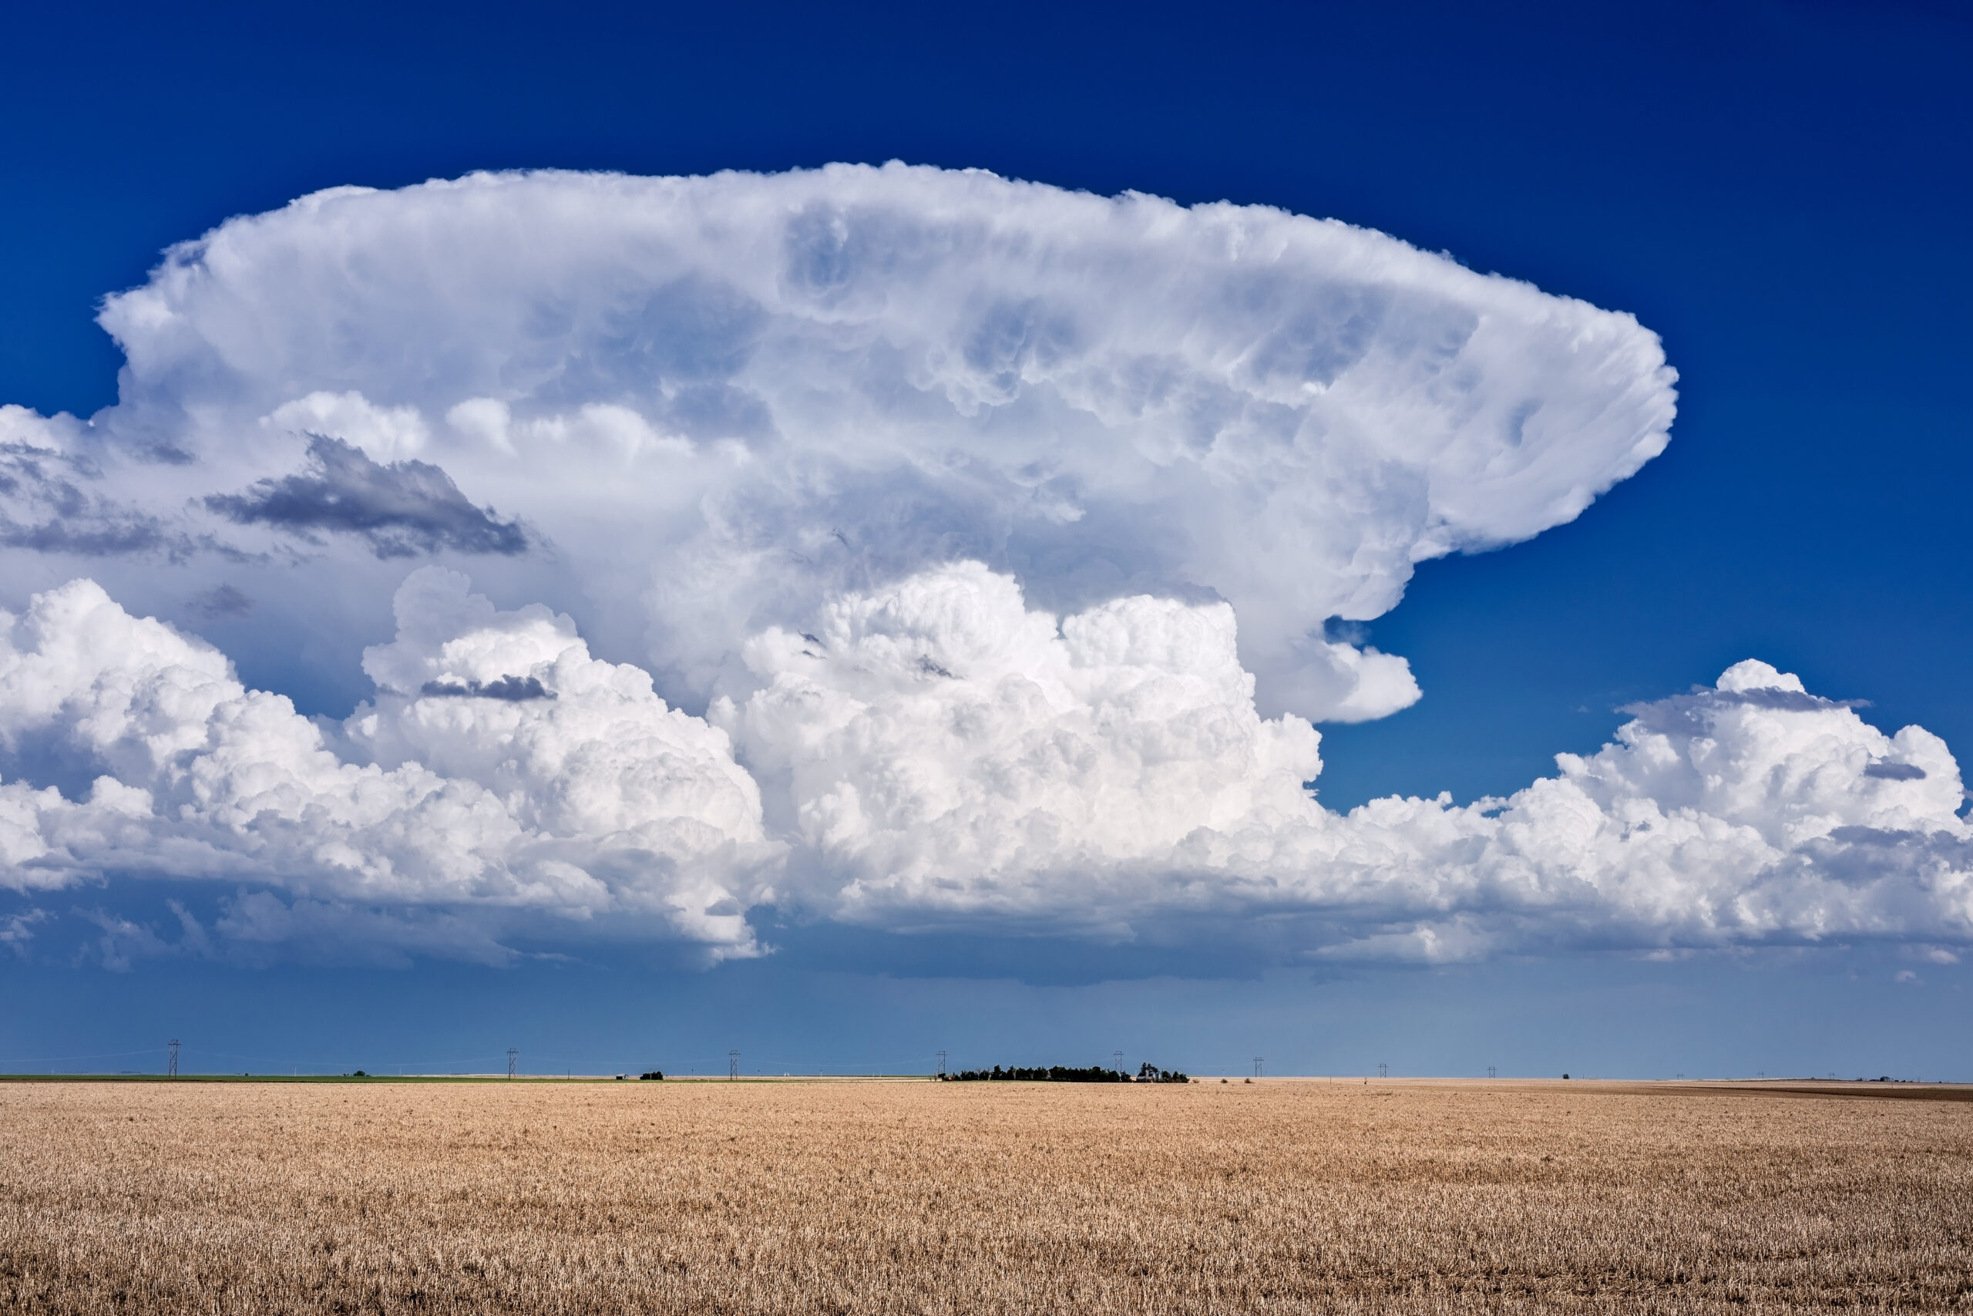
Cumulonimbus

Slide 27
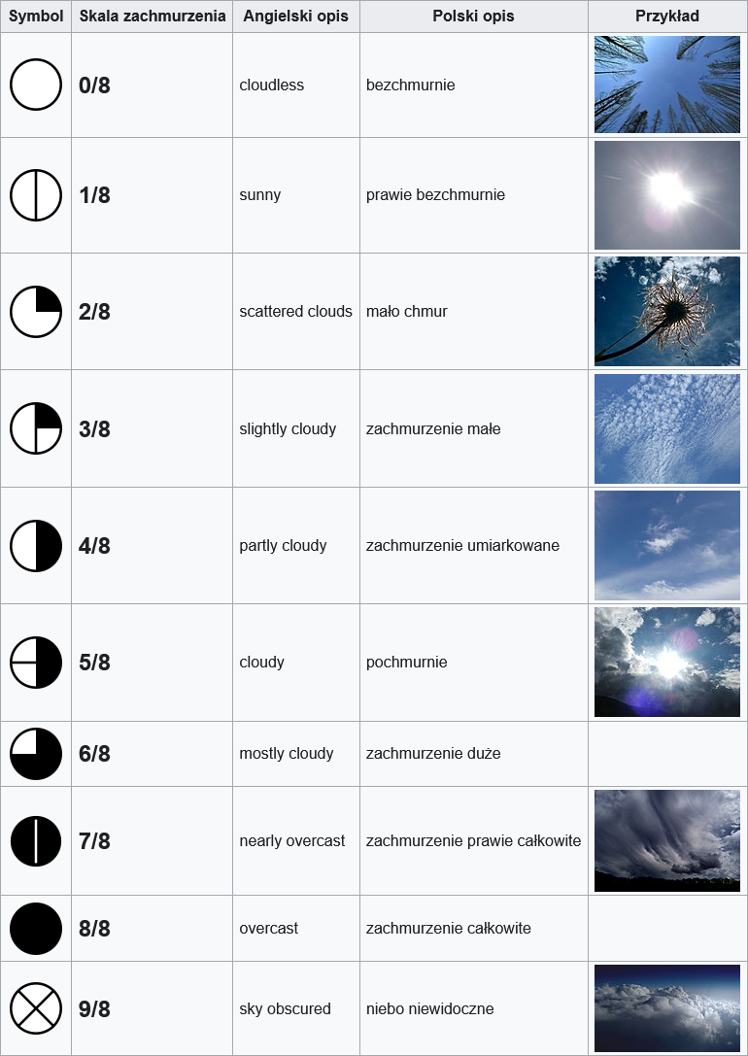
Ilość chmur jest raportowana i prognozowana jako ilość oktant, czyli ilość ósmych części nieba pokrytego chmurami.
SCK (ang. sky clear)
FEW (ang. few)
SCT (ang. scattered)
BKN (ang. broken)
OVC (ang. overcast)

Slide 28
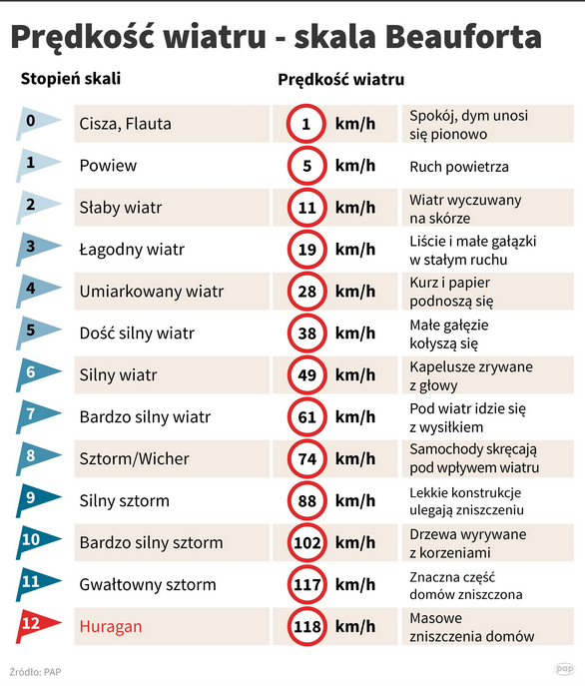
WIATR
Długotrwały ruch powietrza z jednego miejsca w inne wywołany różnicą ciśnień.

Slide 29
Widzialność to najdalsza pozioma odległość z jakiej ciemny przedmiot jest
Widoczny dla obserwatora nieposiadającego wady wzroku
WIDZIALNOŚĆ
Widzialność w locie
Widzialność horyzontalna na poziomie lotu
Widzialność skośna
Z powietrza na ziemię
Raportowana przez stacje naziemne
Widzialność na ziemi

Slide 30
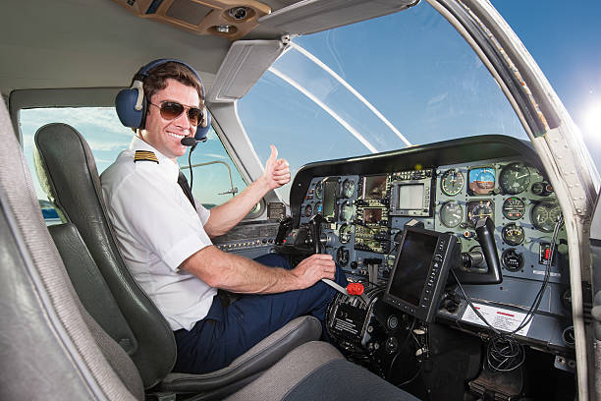
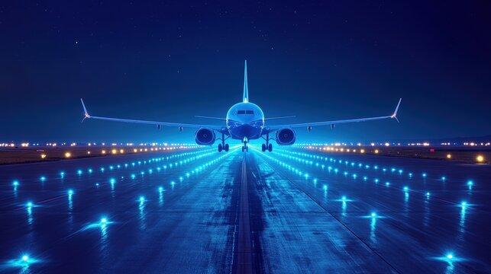
CAVOK
(Ceiling AND Visibility OK)
(pułap i widzialność OK)
Brak chmur poniżej 500 ft
Brak chmur typu Cumulonimbus
Brak opadów
Brak burz
Widzialność 10 km lub więcej
Brak mgły
Brak naniesionego śniegu
W nocy widzialność jest mierzona przy wykorzystaniu świateł znanej mocy w określonej odległości i obserwowanych przez filtry

Slide 31
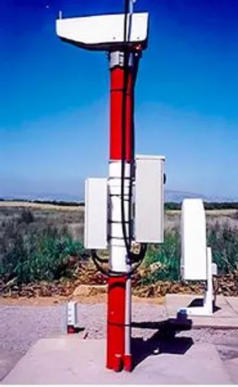
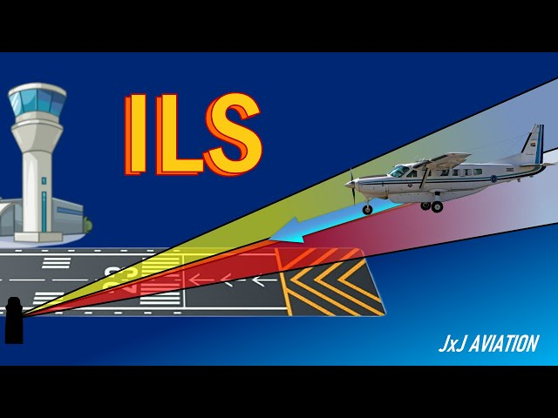
Runway Visual Range - RVR
Widzialność na drodze startowej
To system pozwalający ocenić wartość widzialności skośnej odnoszącej się do tego co pilot może zobaczyć przy podejściu w momencie przekroczenia progu drogi startowej
oznakowanie
światła
RVR jest używany do podjęcia decyzji odnośnie możliwości podejścia ILS.
system IRVR
Instrumental Runway Visual Range

Slide 32
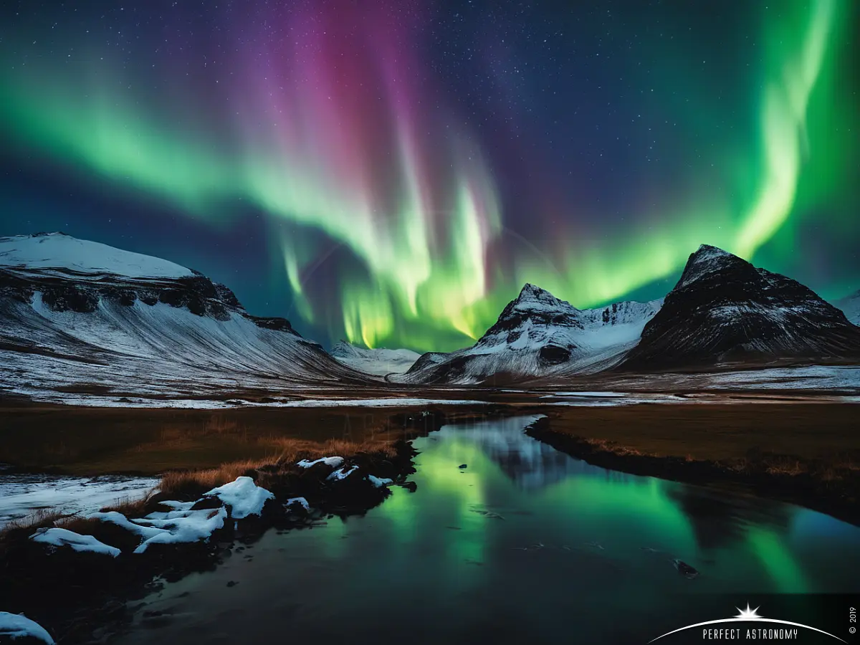
Zjawiska w atmosferze
zorza polarna w jonosferze

Slide 33
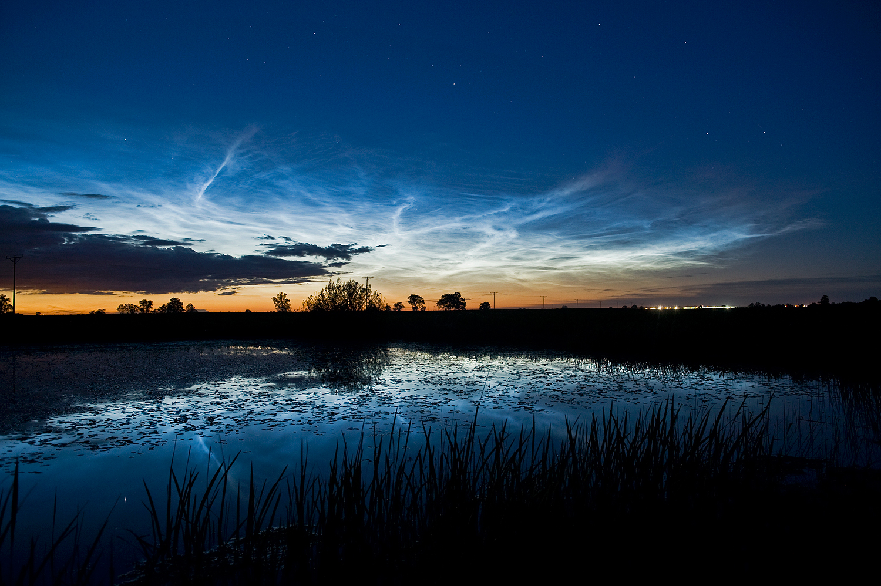
Obłoki srebrzyste w mezosferze

Slide 34
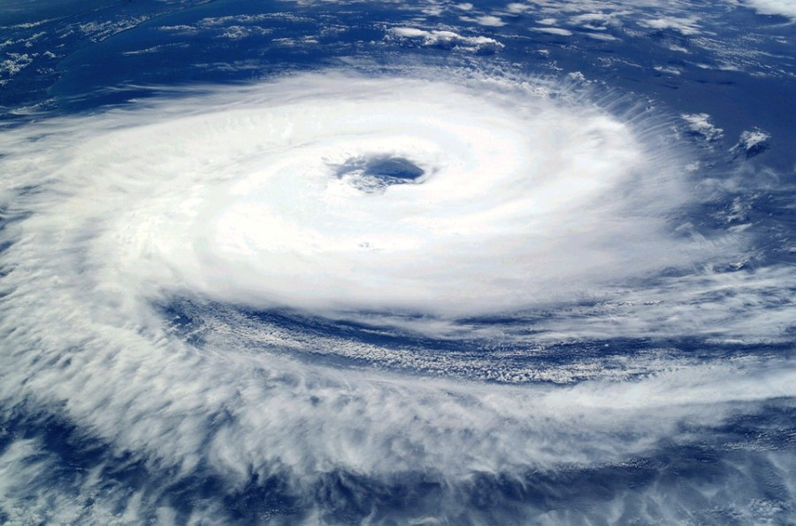
Cyklon

Slide 35
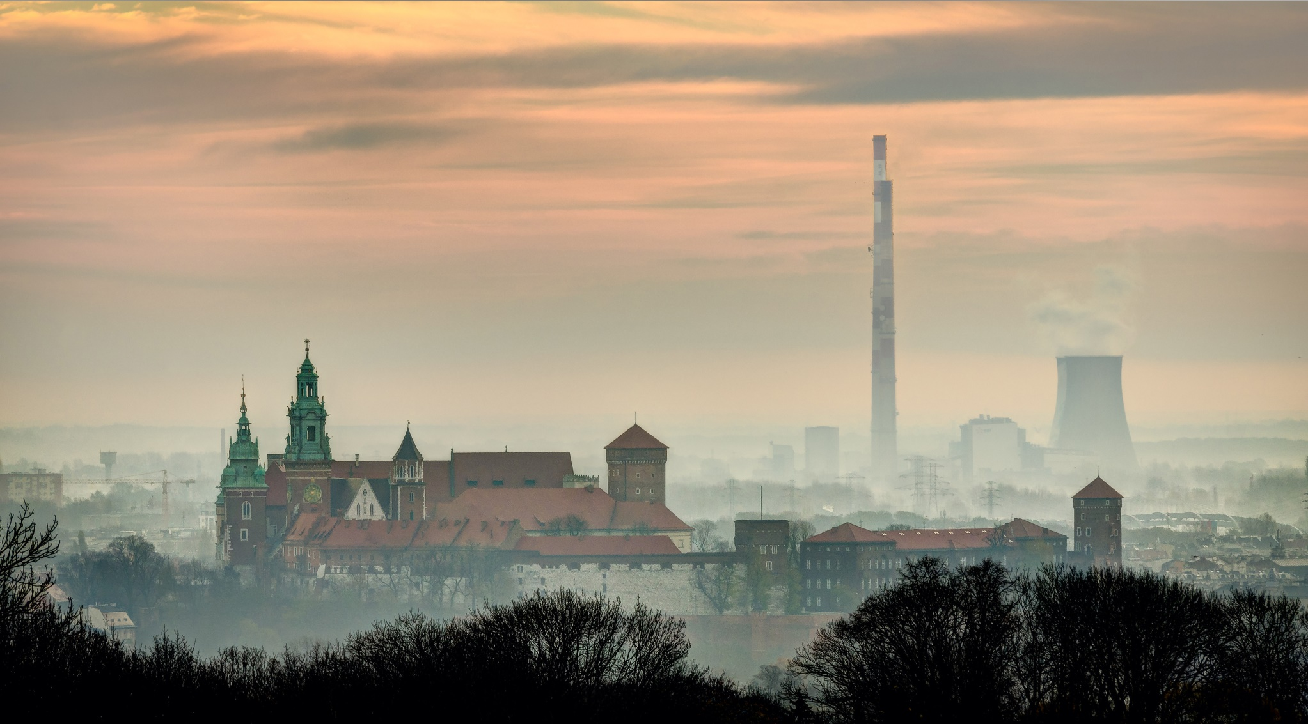
Smog

Slide 36
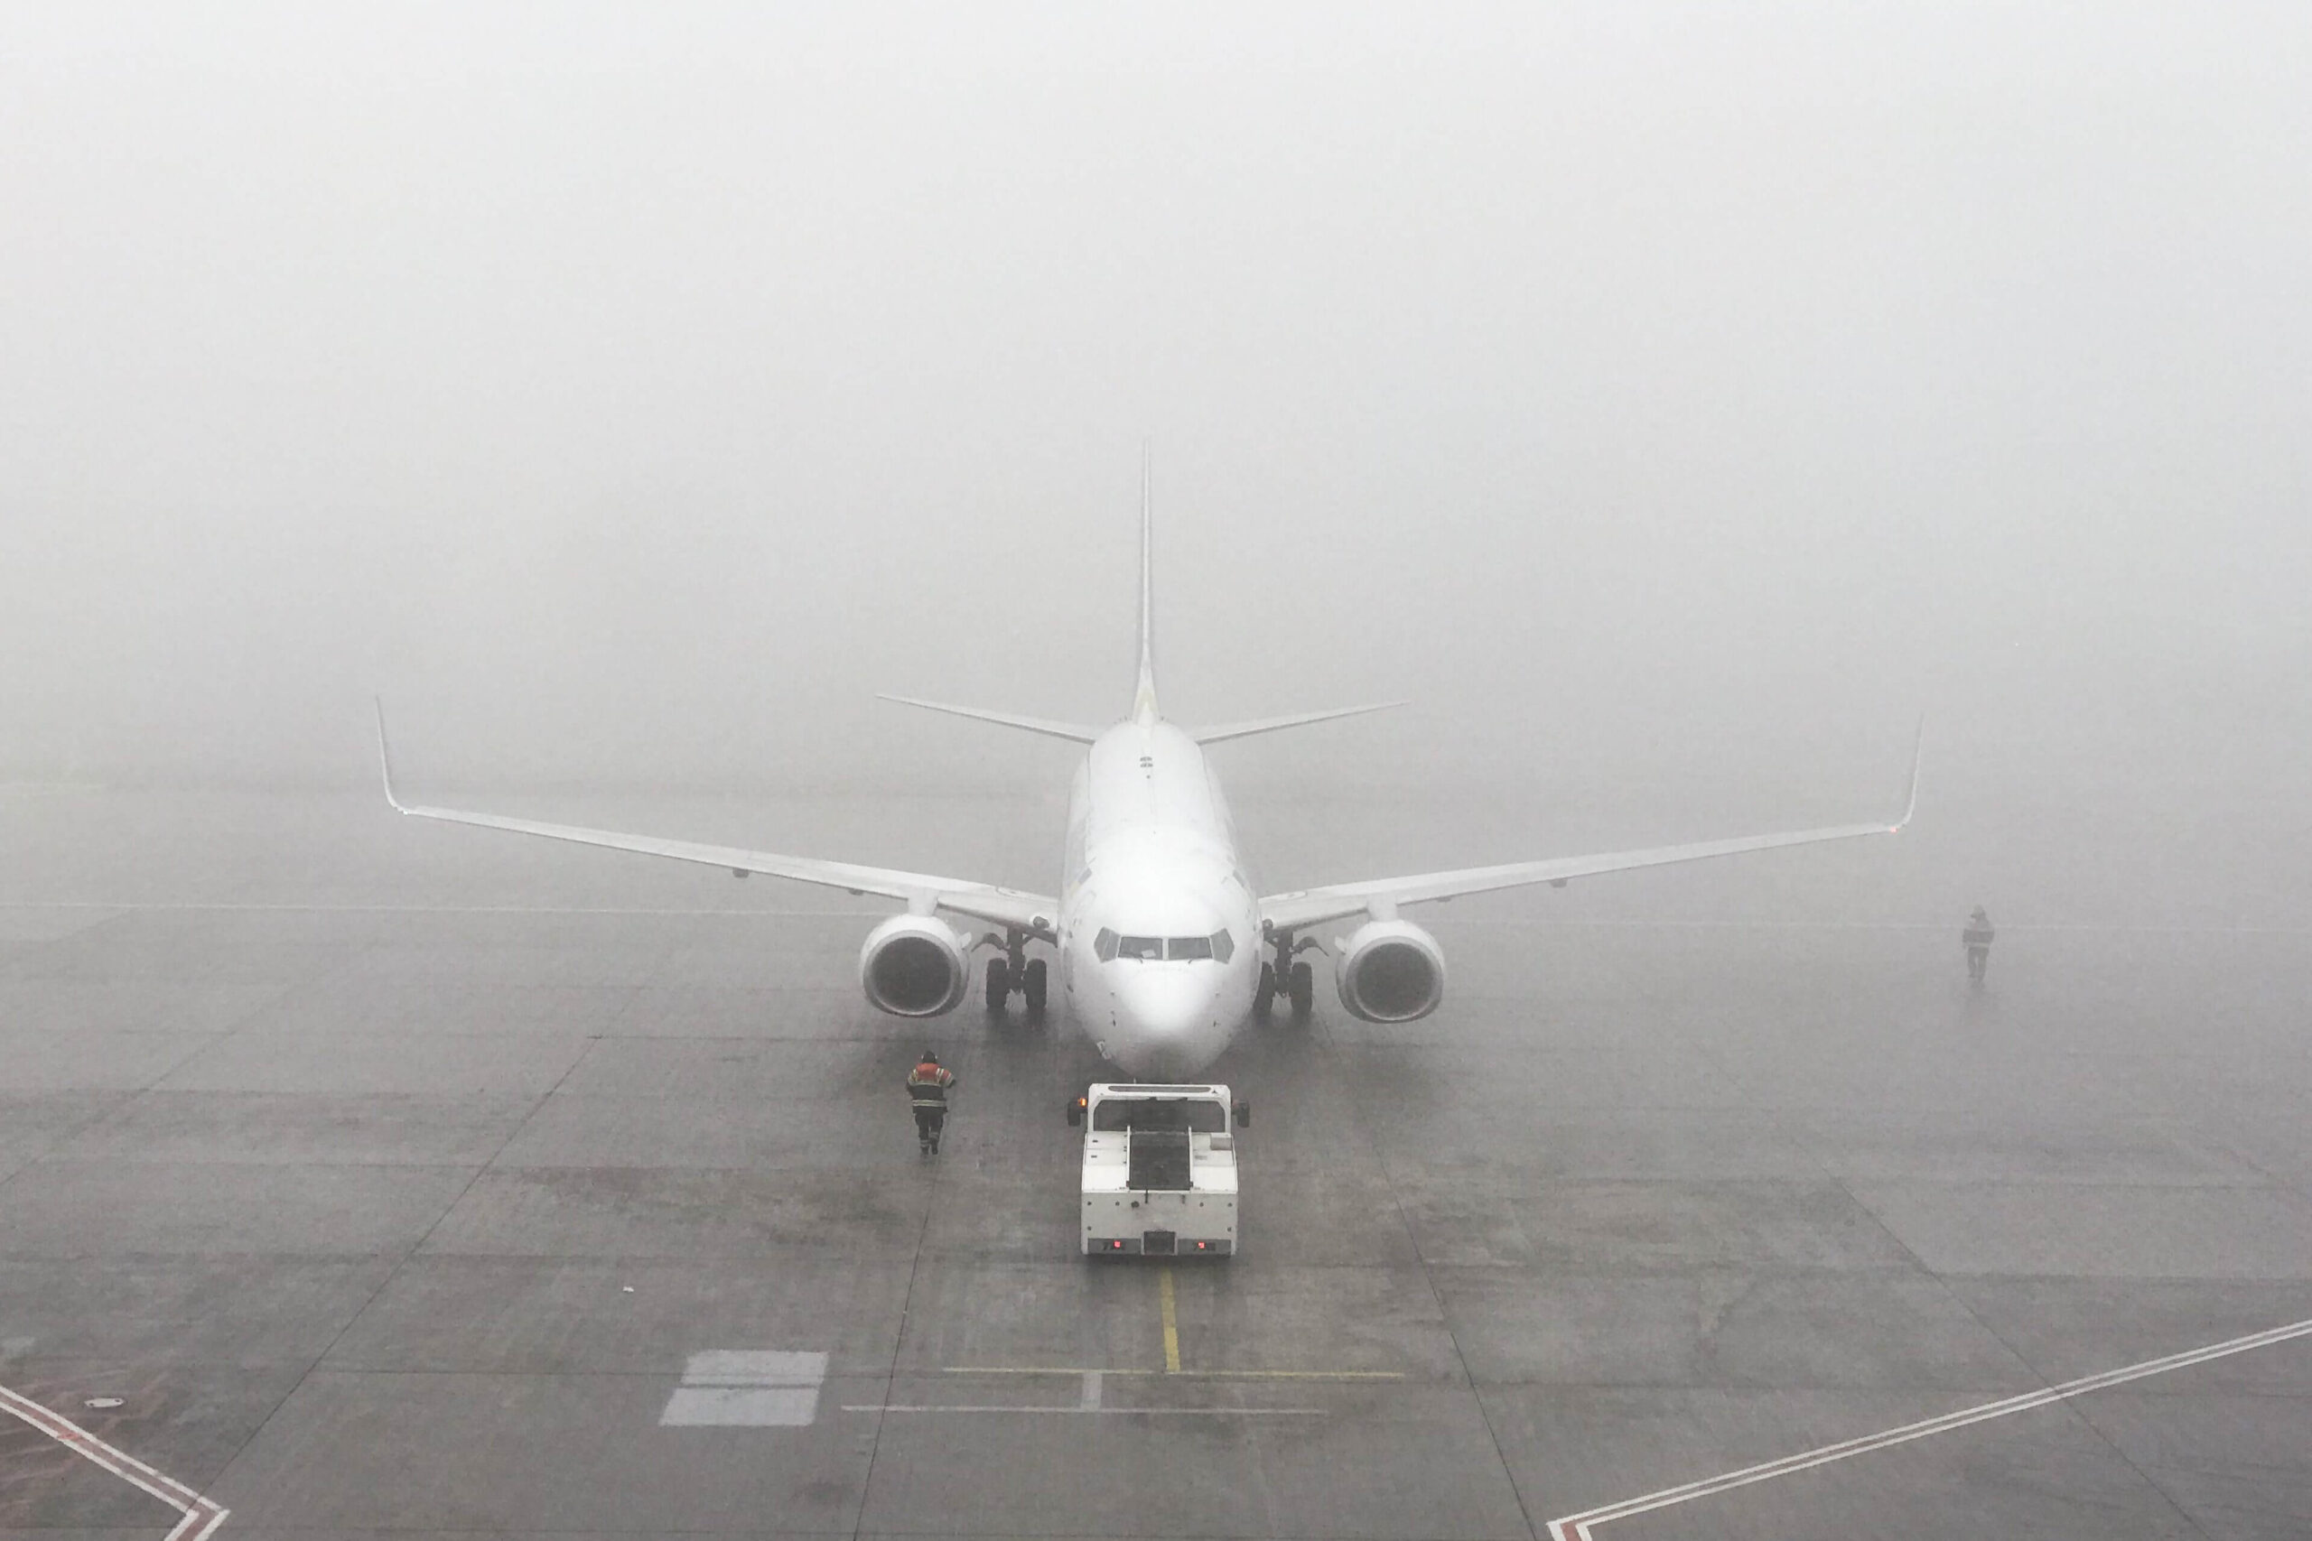
Mgła

Slide 37
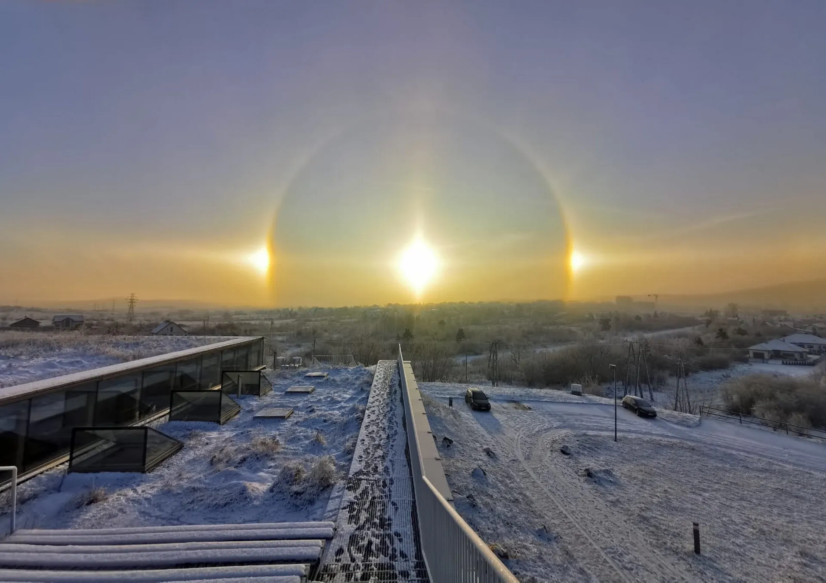
Halo

Slide 38
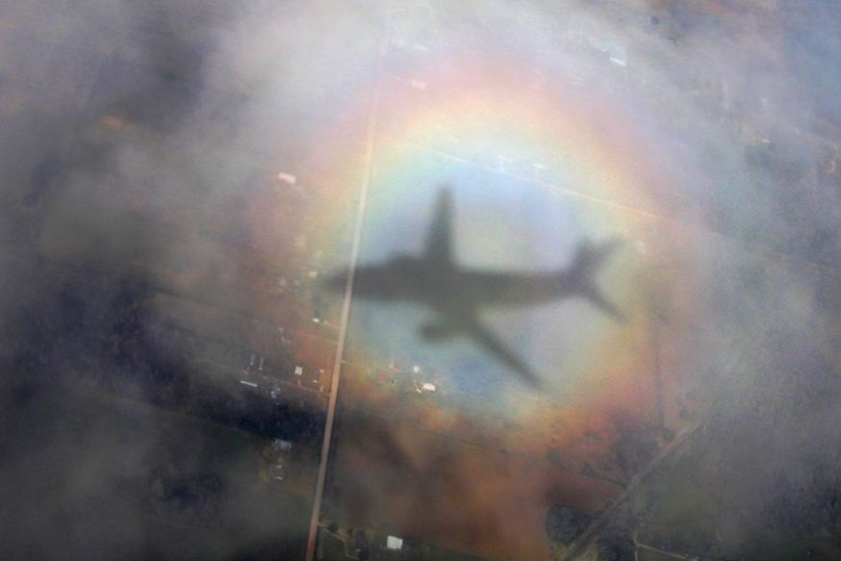
Widmo Brockenu

Slide 39

Miraż

Slide 40
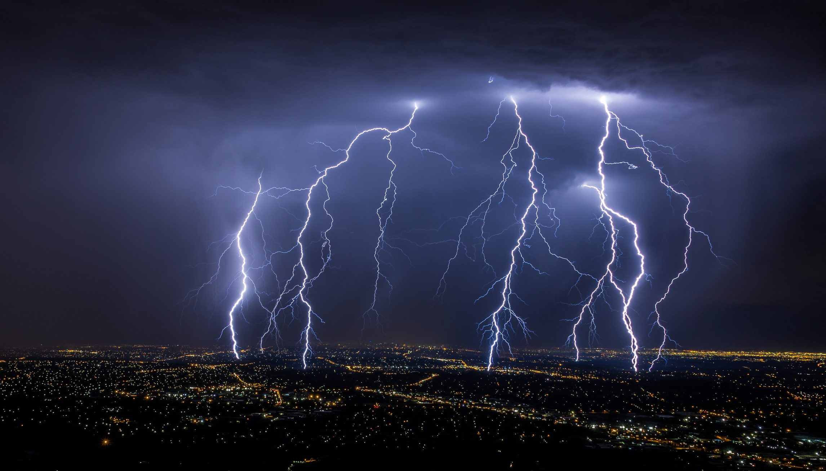
Pioruny

Slide 41
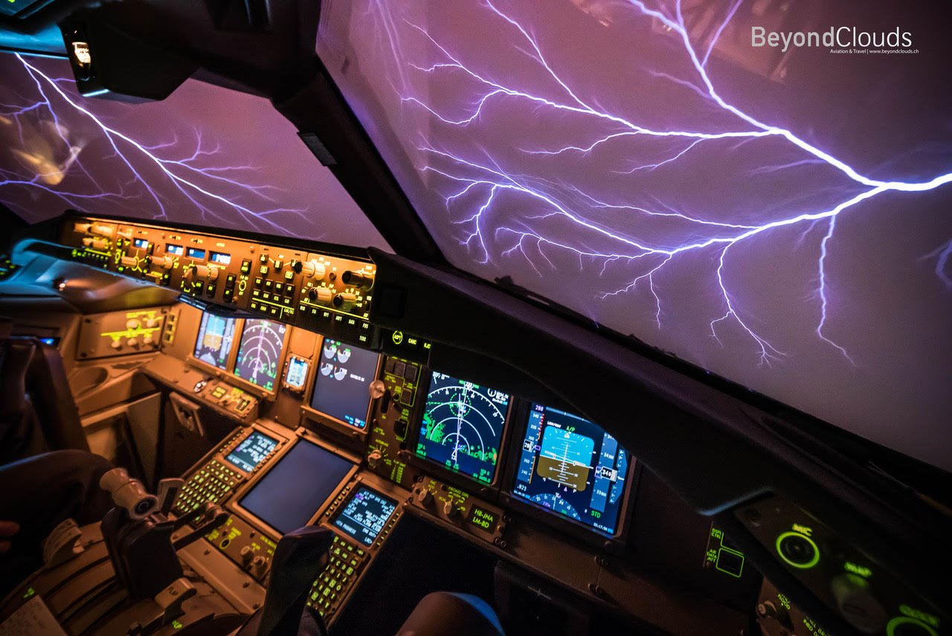
Ognie Świętego Elma

